Slide 1

juicyslider 연동한 Frontend 기능 구현 과제
이현구

Slide 2
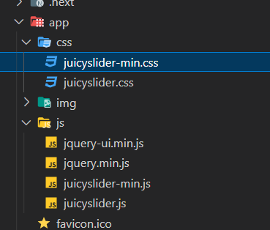
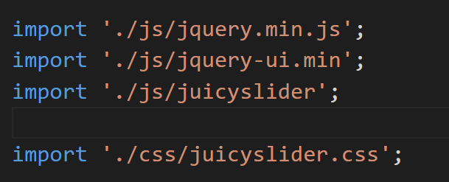
먼저 juicyslider는 npm 에서 제공하지 않기 때문에
수동으로 git hub에서 다운받아 필요한 파일만 가져와 프로젝트에 추가 한다.
JQuery에 의존하고 있기 때문에 jQuery 라이브러리도 추가 한다.
그리고 사용시 import해서 사용한다.

Slide 3
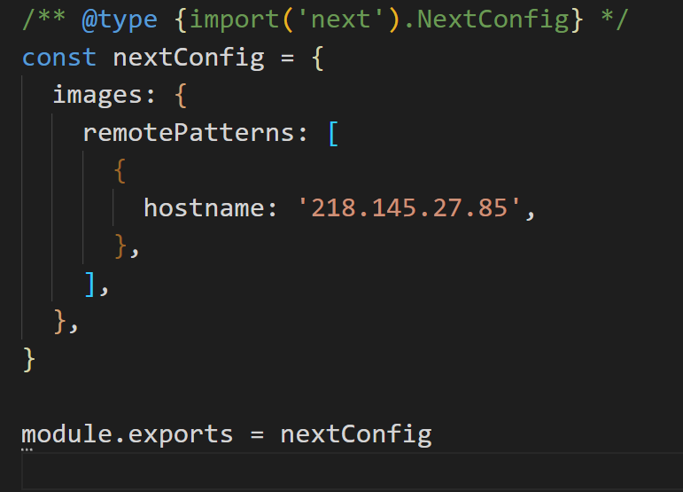
Next.config.js에 remotePatterns를
사용하여 '218.145.27.85' 호스트에서 로드되는 이미지를 처리후 image 컴포넌트 사용하여 처리할수 있게 하는 설정 한다.

Slide 4
Next.config.js에 remotePatterns를
사용하여 '218.145.27.85' 호스트에서 로드되는 이미지를 처리후 image 컴포넌트 사용하여 처리할수 있게 하는 설정 한다.

Slide 5
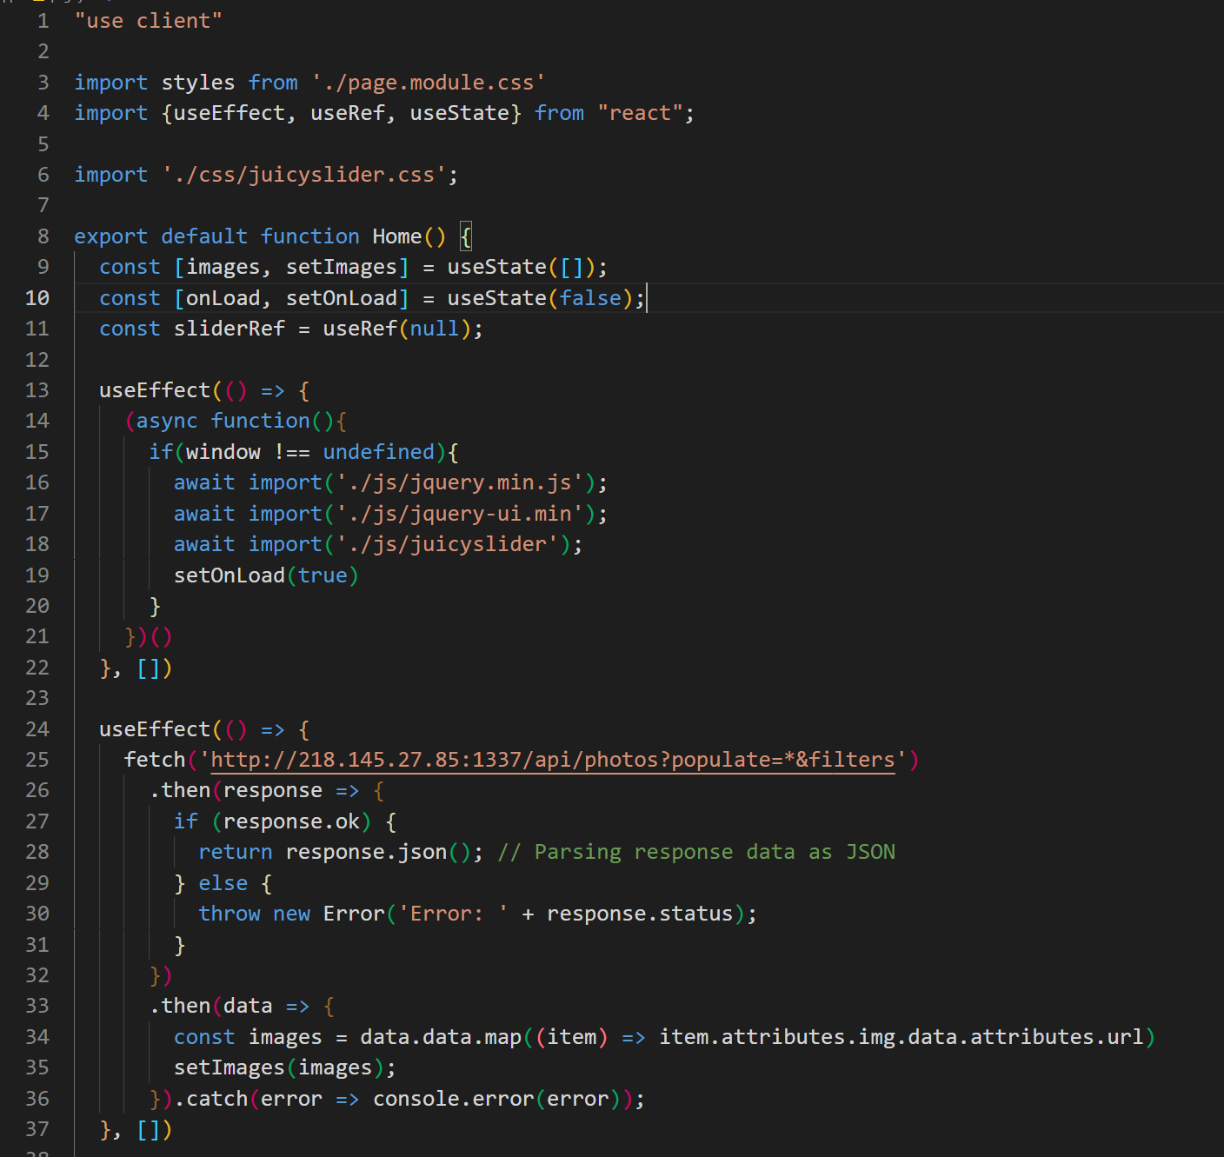
Next.js는 기본적으로 server component여서 기능을 넣기 위해 'use client' 를 맨위에 작성 한다.
컴포넌트는 useState, useEffect, useRef hook 함수를 사용하여 상태와 렌더링을 관리하고, jQuery 기반의 이미지 슬라이더 플러그인을 적용한다.
useState 를 사용하여 API 에서 로드한 이미지를 저장한다.
if(window !== undefined) { ... }: window 객체가 undefined가 아닌 경우에만 내부 코드를 실행합니다. 이는 클라이언트 환경에서만 실행하도록 한다.
await import를 사용하여 동적으로 jQuery 라이브러리를 가져온다.
UseEffect 를 사용하여 이미지 URL을 로드한다. Fetch 함수를 사용하여 응답을 보내고 성공하면 JSON 형식으로 파싱한다.
Then 구문에서 파싱된 데이터에서 이미지 URL 추출 하여 배열에 저장한다.
SetImages함수 사용하여 배열 상태 업데이트 한다.

Slide 6
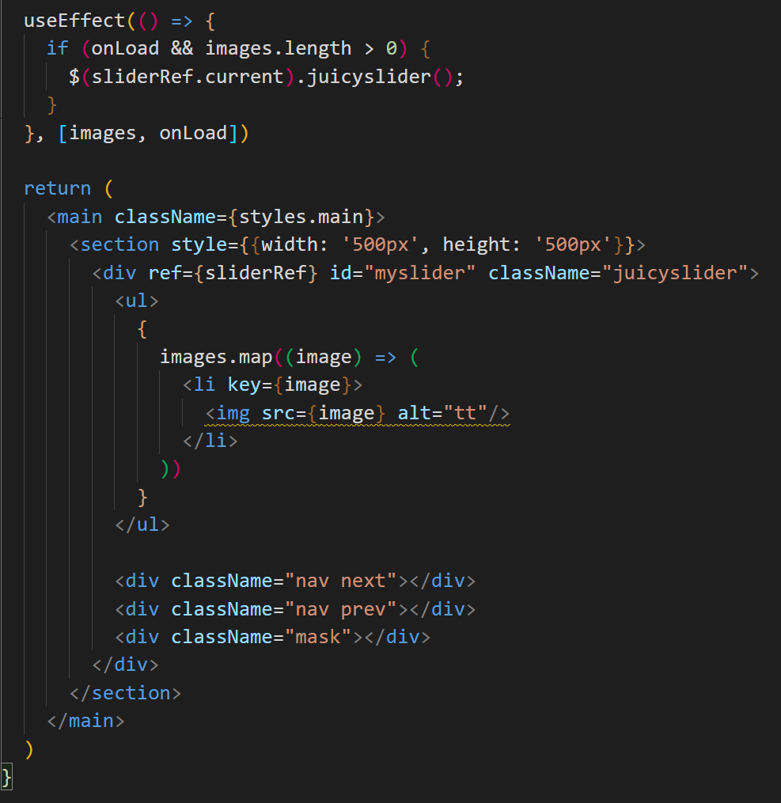
UseEffect를 사용하여 image 배열상태 업데이트될 때마다 이미지 슬라이더 초기화 한다.

Slide 7
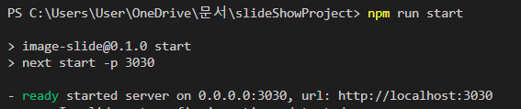
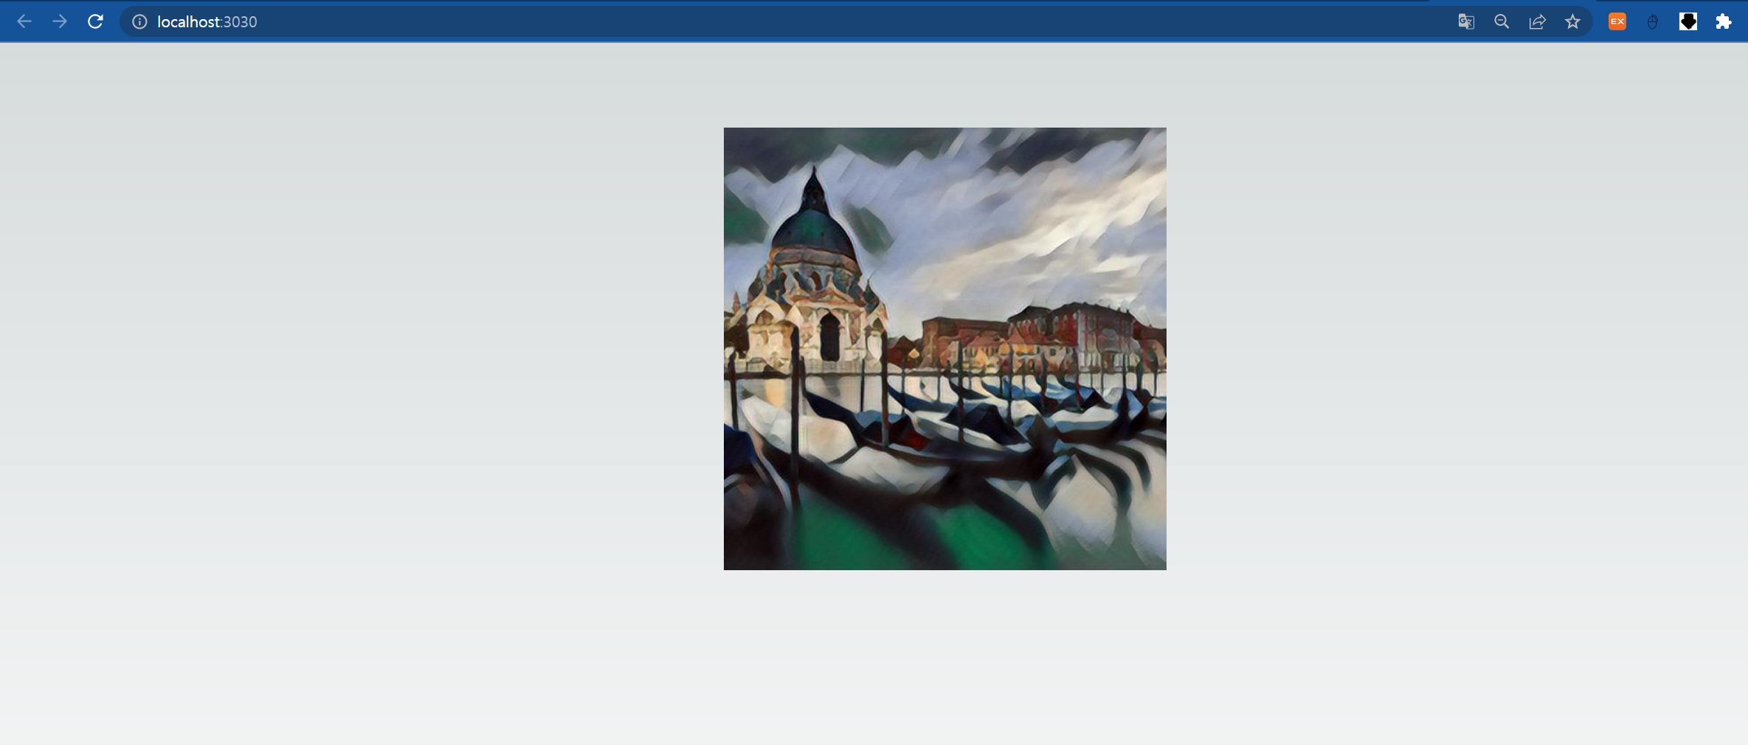
포트 3030으로 실행이되며
정상적으로 슬라이드쇼가 작동이 된다.

